Slide 1
SNC8600 应用及解决方案
V0.1
2020-11-17

Slide 2
SNC8600 功能应用概述
降噪耳机
USB声卡
录音设备
产品/解决方案
SNC8600
会议系统
智能音箱
SOC二次开发
拾音类产品客户自主开发
Codec音效处理专用芯片
可通过应用程序调节音效参数，应用于音箱等各类声效处理类产品

Slide 3
SNC8600 阶段性应用
进阶算法2
声源定位/混响消除/人声增强
适用应用3
麦克风阵列
进阶算法1
Beamforming/AEC/NC/语音唤醒
适用应用2
降噪耳机
基本算法
AGC/EQ
适用应用1
立体声耳机D类放大器
数据流处理
批量数据存储及分时处理
底层驱动
Codec/USB/I2C/Uart/PMU/Flash/PLL/GPIO/BQ

Slide 4
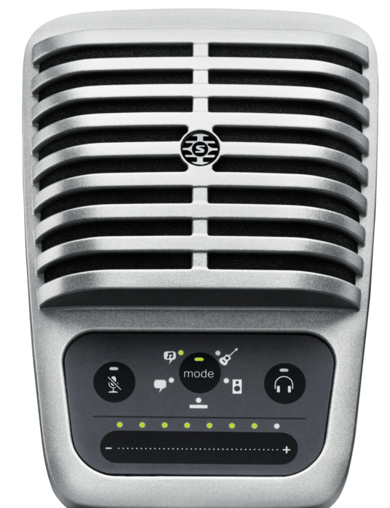
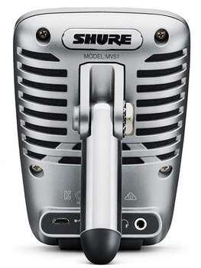

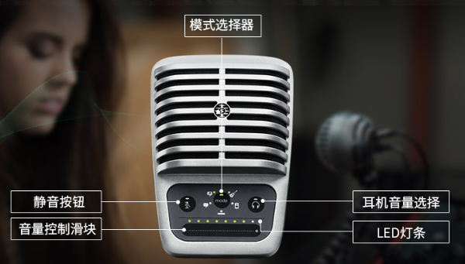
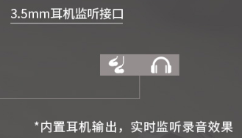
USB 声卡应用

Slide 5

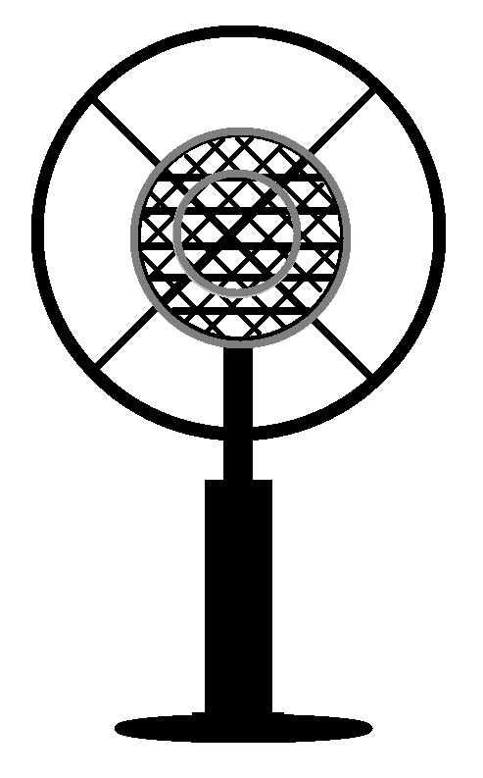
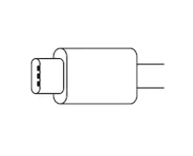
USB 声卡应用框图
SNC8600
PC
DAC L/R
Mix
声音混叠
DMIC12
DMIC34
AEC
回声消除
NC
噪声抑制
USB
EQ
音效处理
DMIC56
Beamforming
波束成形
AGC
自动增益
DMIC78
DMIC90

Slide 6

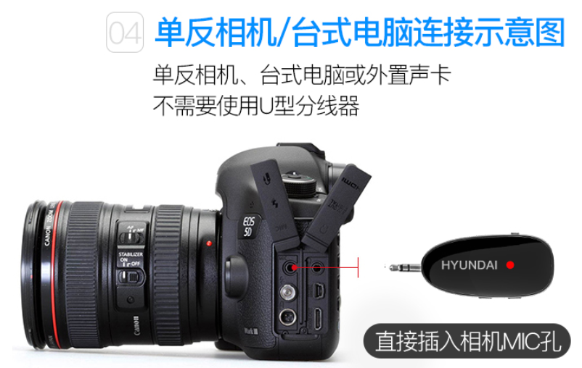
有线拾音设备/便携式麦克风应用

Slide 7
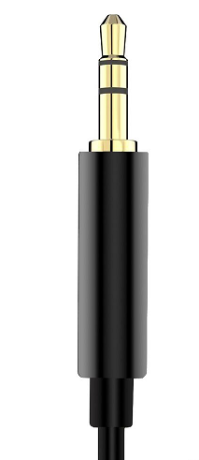
有线拾音设备/便携式麦克风应用框图
SNC8600
PA
DAC L/R
DMIC12
DMIC34
NC
噪声抑制
USB
DMIC56
Beamforming
波束成形
AGC
自动增益
DMIC78
DMIC90

Slide 8

无线拾音设备/便携式麦克风应用框图
SNC8600
Bluetooth/2.4G
手机/PC
DMIC12
DMIC34
NC
噪声抑制
I2S
RF
DMIC56
I2S
Beamforming
波束成形
AGC
自动增益
DMIC78
RF
DMIC90

Slide 9
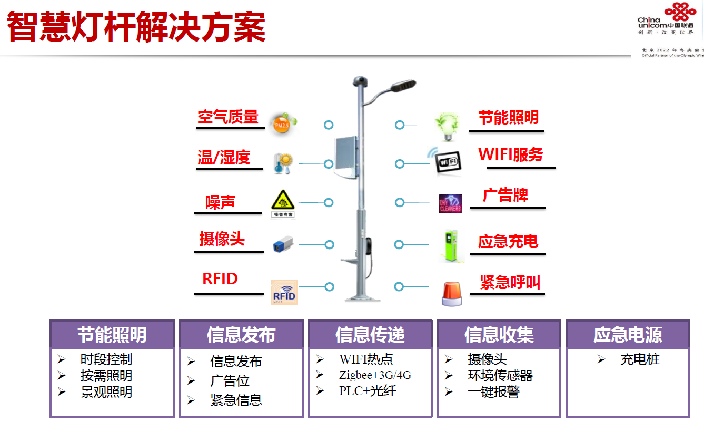
拾音设备扩展应用——市政设施
多Mic阵列可用于市政设施
噪声检测
鸣笛抓拍
可合作方
广东联通
安防企业

Slide 10
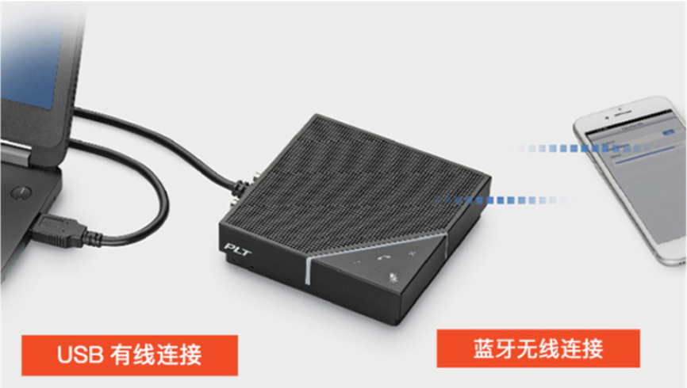
会议系统/智能音箱应用

Slide 11
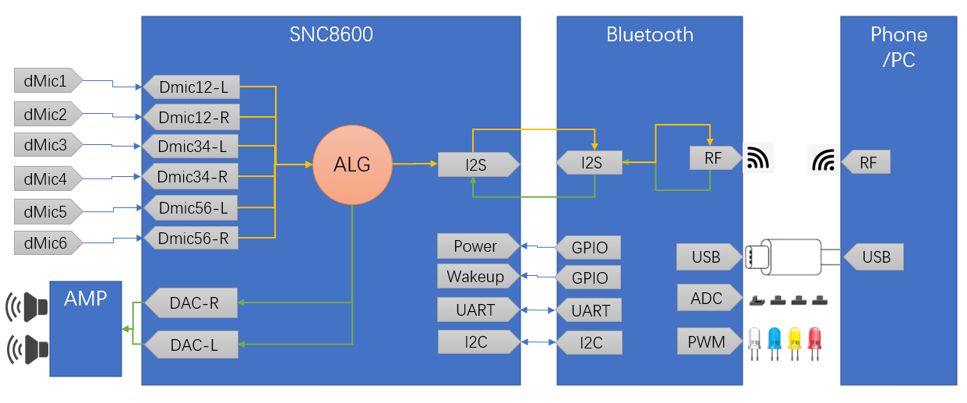
会议系统/智能音箱通用应用框图

Slide 12
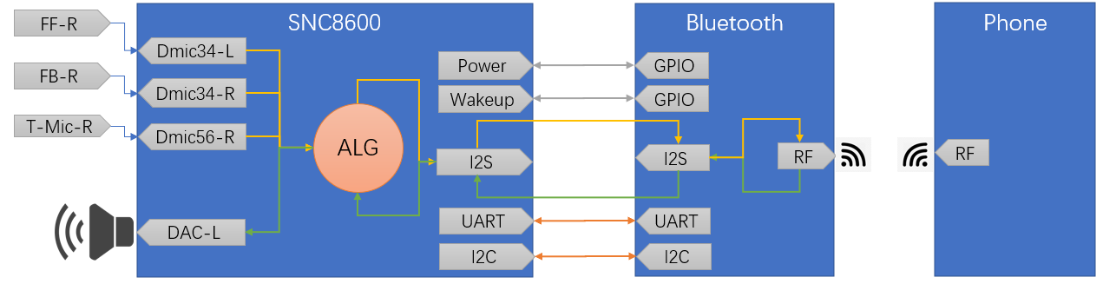
3麦耳机（单耳耳机）通用应用框图

Slide 13
SNC8600 麦克风阵列应用SDK
SDK基本功能
正确并高效拾取各路mic数据
可考虑开放部分基础算法（如Beamforming），拾取的多路麦克风数据经过算法增强输出
输出方式可选择数字信号：I2S/USB或者模拟信号：DAC
性能指标/测试参数
ADC/DAC信号衰减
ADC/DAC

Slide 14
SNC8600 麦克风阵列应用开放资源
SNC8600
DMIC12
DAC L/R
DMIC34
用户自定义算法开发
DMIC56
USB
DMIC78
DMIC90
I2S

Slide 15
SNC8600 Codec应用资源
Codec应用
专用的数字音频音效处理芯片
不开放代码，可支持代码升级
支持数字音频传输
支持通过应用程序调整EQ参数、AGC参数

Slide 16

SNC8600 Codec应用开放资源
主控MCU
SNC8600
EQ
音效处理
AGC
自动增益
AMP
I2S
I2S
DAC L/R
EQ
参数设置
I2C/Uart
I2C/Uart
AGC
增益调整

Slide 17
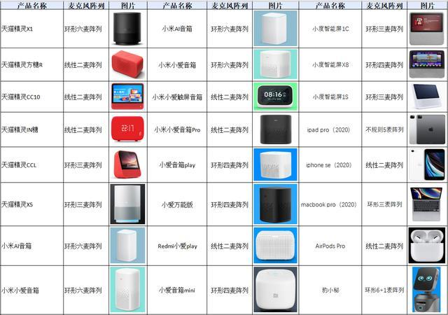
音箱常用麦克风阵列解决方案汇总

Slide 18
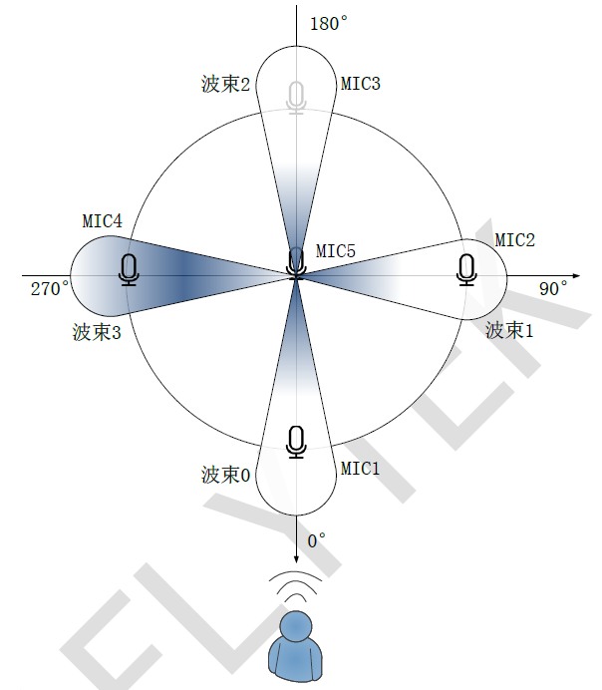
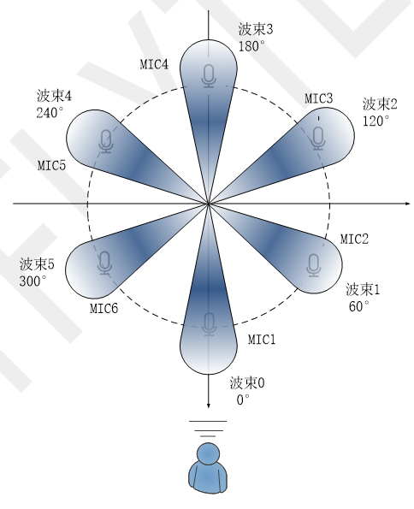
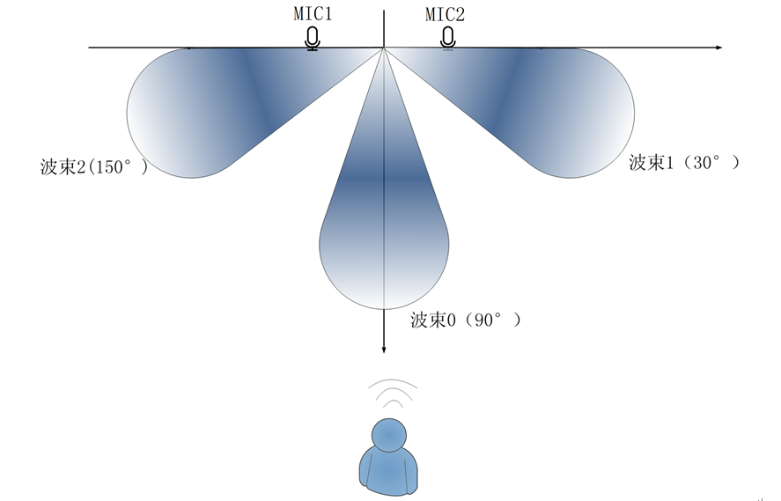
音箱常用麦克风阵列
双麦线性阵列波束
5麦环形阵列波束
6麦环形阵列波束

Slide 19
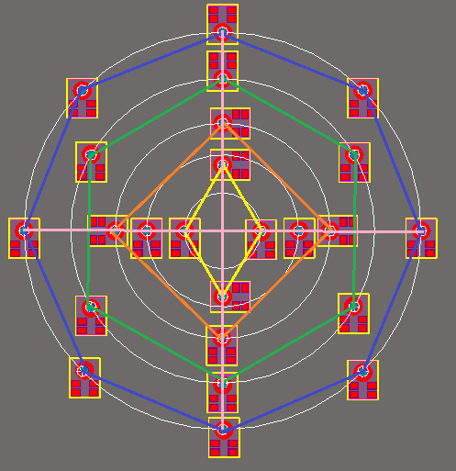
Soundec 麦克风阵列调试板设计方案
调试板设计说明：
基于不同数量的麦克风在环形和线性阵列上的应用，设计符合多种需求的麦克风阵列组合板
根据Soundec麦克风阵列算法，麦间距为7.11*N(mm)
可根据不同的跳线组合不同的阵列，自动切换对应的算法
阵列组合
蓝色拓扑为8麦环形阵列
绿色为6麦环形阵列
橙色和黄色为4麦环形阵列
使用优势：
涵盖市面大部分阵列组合，快速Demo

Slide 20
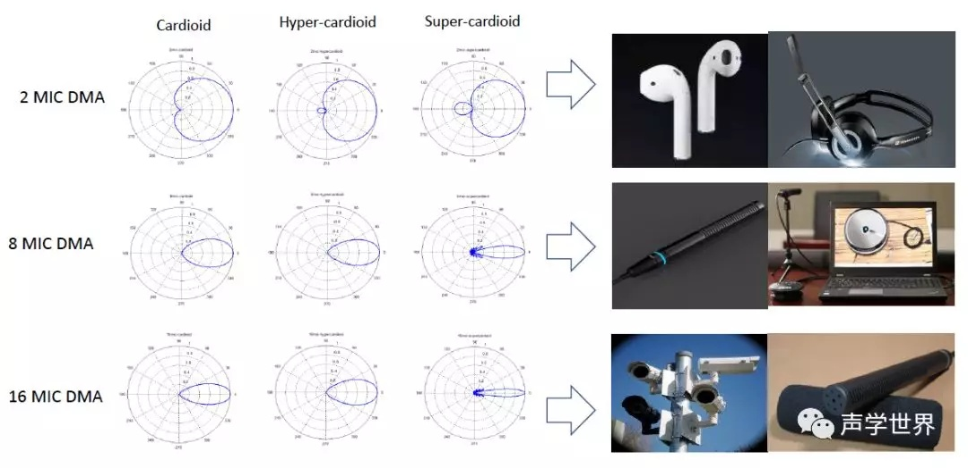
麦克风阵列常用应用及其算法

Slide 21
算法资源
 |  | 应用
EQ | 音效控制 | Codec/麦克风阵列/耳机
AGC | 自动增益控制 | Codec/麦克风阵列/耳机
Beamforming | 波束成型 | 麦克风阵列/耳机
AEC | 回声消除 | 麦克风阵列/耳机
Noise Cancel | 噪声消除 | 麦克风阵列/耳机
DOA | 声源定位 | 麦克风阵列/耳机
NR | 混响消除 | 麦克风阵列
Wakeup | 语音唤醒 | 麦克风阵列/耳机
 | 人声增强

